Slide 1
Trabajo de titulación, previo a la obtención del título de Magister en Gestión de Sistemas de Información e Inteligencia de Negocios
Diseño de un modelo de gestión de información para seguimiento y evaluación de las políticas públicas en la Subsecretaría de Fortalecimiento del Conocimiento de la SENESCYT
Autor: Jenny Alexandra Palma Echeverría
Directora: Catherine de Lourdes Infantes Mantilla
Vicerrectorado de Investigación, Innovación y Transferencia de Tecnología
Centro de Posgrados
Maestría en Gestión de Sistemas de Información e Inteligencia de Negocios
Sangolquí, 14 de septiembre de 2021

Slide 2
CONTENIDO
Índice
1. Introducción
2. Planteamiento del problema
3. Objetivo general y alcance
4. Justificación
5. Metodología
6. Fases del modelo
7. Aplicación del modelo
8. Conclusiones

Slide 3
INTRODUCCIÓN
La Secretaría de Educación Superior, Ciencia, Tecnología e Innovación (SENESCYT), según la Ley Orgánica de Educación Superior es el organismo rector y generador de la política pública en lo referente a la educación superior en el país.
Dotar de talento humano al país con el objetivo de cambiar la “matriz productiva”
Monitoreo, seguimiento y evaluación de la administración de los programas de becas y ayudas económicas
Subsecretaría de Fortalecimiento del Conocimiento
Política de becas
Seguimiento estadístico, procesamiento y análisis de información sobre los programas y proyectos de fortalecimiento del conocimiento
Reestructuración del sistema de educación superior

Slide 4
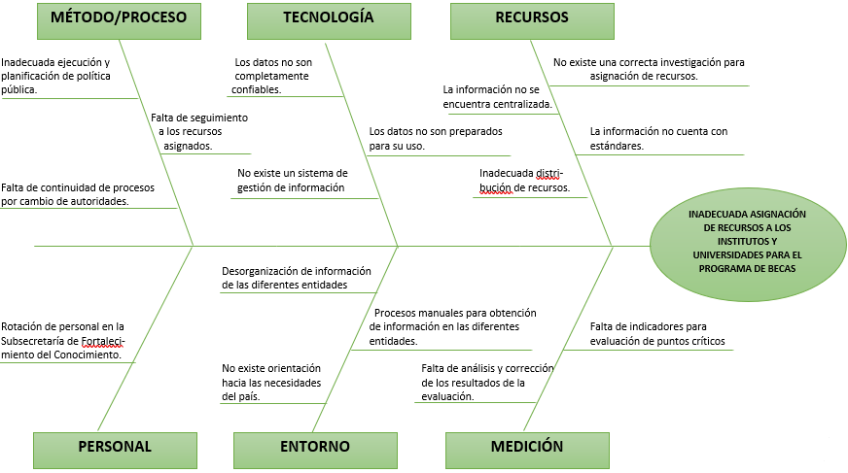
PLANTEAMIENTO DEL PROBLEMA

Slide 5
OBJETIVO GENERAL
Establecer y diseñar un modelo de gestión de información para la generación, seguimiento y evaluación de las políticas públicas dentro de la Subsecretaría de Fortalecimiento del Conocimiento de la SENESCYT, a fin de que se gestionen eficientemente los recursos del estado.
Enfoque: programa de becas
Años: 2017, 2018 y 2019
Propuesta de diseño del modelo
ALCANCE

Slide 6
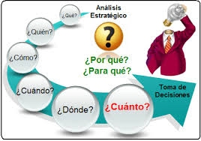
JUSTIFICACIÓN
Priorización y optimización de la asignación de recursos.
Política pública dirigida a la eficiencia en el uso de recursos.
Acceso a información relevante y de calidad sobre el programa de becas para la correcta toma de decisiones.
Priorización y optimización de la asignación de recursos.

Slide 7
METODOLOGÍA
Metodología cualitativa – Estudio de caso: observación detallada con la meta de generalizar los resultados y conocimientos obtenidos.
Entrevistas en profundidad – Quién, qué, dónde, cuánto
Análisis de información – Quién, qué, dónde, cuánto

Slide 8
FASES DEL MODELO PROPUESTO
Análisis
Diseño
Implementación
Pruebas
Despliegue y monitoreo
Trazabilidad
Gobierno de TI

Slide 9
APLICACIÓN DEL MODELO PROPUESTO

Slide 10
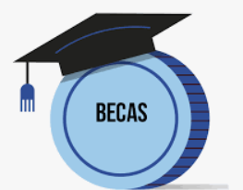
FASE DE ANÁLISIS
Entrevistas e información de uso público.
Información de los años 2017, 2018 y 2019
Información sobre el detalle de cupos y número de becas
Análisis de becas nacionales:
Según campo específico y género.
Según campo específico y provincia.
Archivos Excel entregados por la SENESCYT y obtenidos del portal.

Slide 11
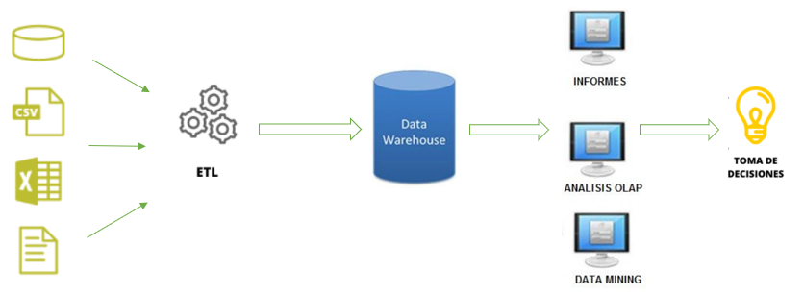
FASE DE DISEÑO
Arquitectura Data Warehouse

Slide 12
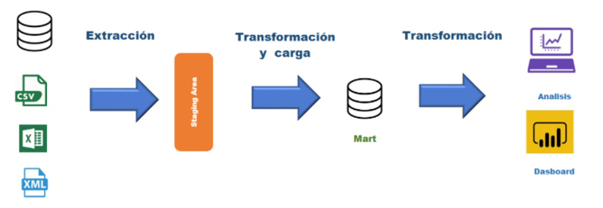
FASE DE DISEÑO
Diagrama ETL
Extracción
Transformación
Carga
Conexión a orígenes de datos.
Interconexión de orígenes.
Establecimiento de períodos de lectura.
Tratamiento errores
Normalización.
Depuración.
Estandarización.
Simplificación.
Limpieza.
Complementación.
Integración.
Tratamiento excepciones.
Volcado de datos
Esquema general ETL

Slide 13
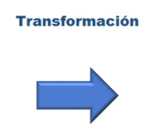
FASE DE IMPLEMENTACIÓN
Proceso ETL - Extracción
Fuentes de datos de entrada: archivos Excel.
Proceso ETL - Transformación
1. Depuración de datos unitarios: revisión de números de cédula, celdas vacías, caracteres especiales.
Registros de entrada
Registros de salida
51815
35248

Slide 14
FASE DE IMPLEMENTACIÓN
Proceso ETL - Transformación
2. Normalización: revisión de duplicación de datos.
Registros de entrada
Registros de salida
35248
21435
3. Limpieza: eliminación de los datos que no son necesarios para el análisis.
Registros de entrada
Registros de salida
21435
5845

Slide 15
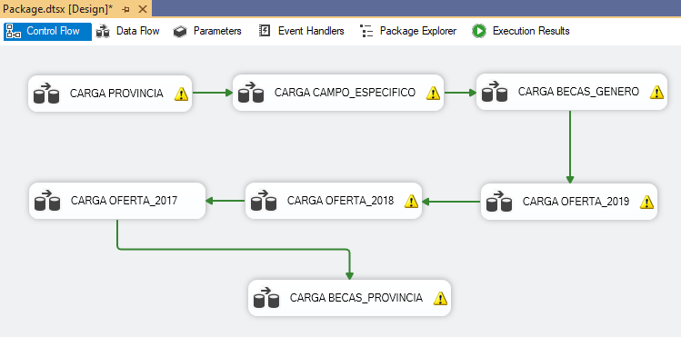
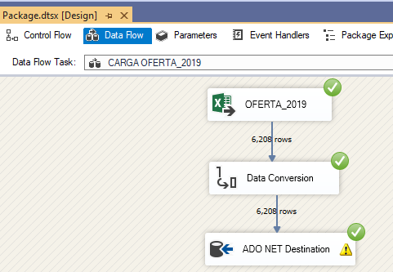
FASE DE IMPLEMENTACIÓN
Proceso ETL - Carga
Los registros resultantes de la transformación son cargados a la base de datos.

Slide 16
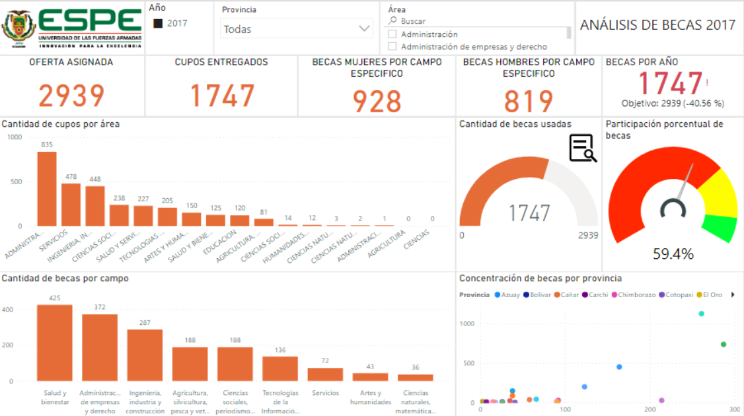
FASE DE IMPLEMENTACIÓN
Empleo de analítica

Slide 17
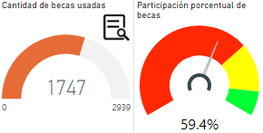
FASE DE IMPLEMENTACIÓN
Empleo de analítica
Filtros
Tarjetas informativas
KPI: Indicadores claves de rendimiento

Slide 18
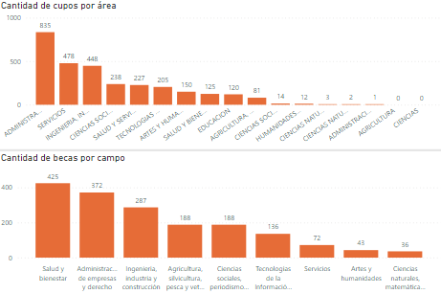
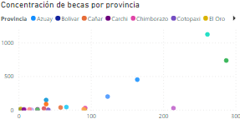
FASE DE IMPLEMENTACIÓN
Empleo de analítica
Gráficos de barras
Gráfico de dispersión

Slide 19
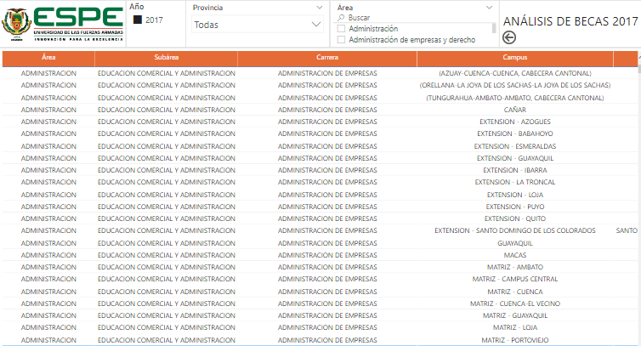
FASE DE IMPLEMENTACIÓN
Empleo de analítica
Tabla de detalle

Slide 20
CONCLUSIONES
Para poder llevar un control y seguimiento del proceso de becas determinado por la SENESCYT, es necesario contar con información verídica y de calidad para la correcta toma de decisiones.
El modelo de gestión de información para el proceso de becas propuesto dentro de este trabajo consta de 7 fases basadas en TOGAF y COBIT, los mismos que se complementan entre sí para lograr una mejor comprensión y seguimiento del negocio.
El modelo propuesto correctamente implementado, puede contribuir en la generación, adaptación y monitoreo de las políticas públicas en todo lo relacionado a becas, a través de objetos visuales.
A través de indicadores claves de rendimiento se pudo concluir que para esa muestra de datos las becas ofertadas versus las becas ejecutadas tienen un alto número de diferencia.

